Slide 1

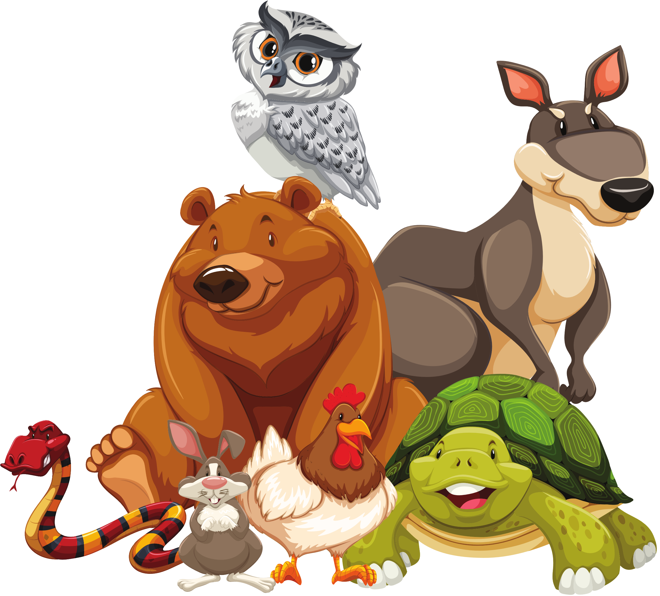
Bài 42
QUẦN THỂ
SINH VẬT

Slide 2

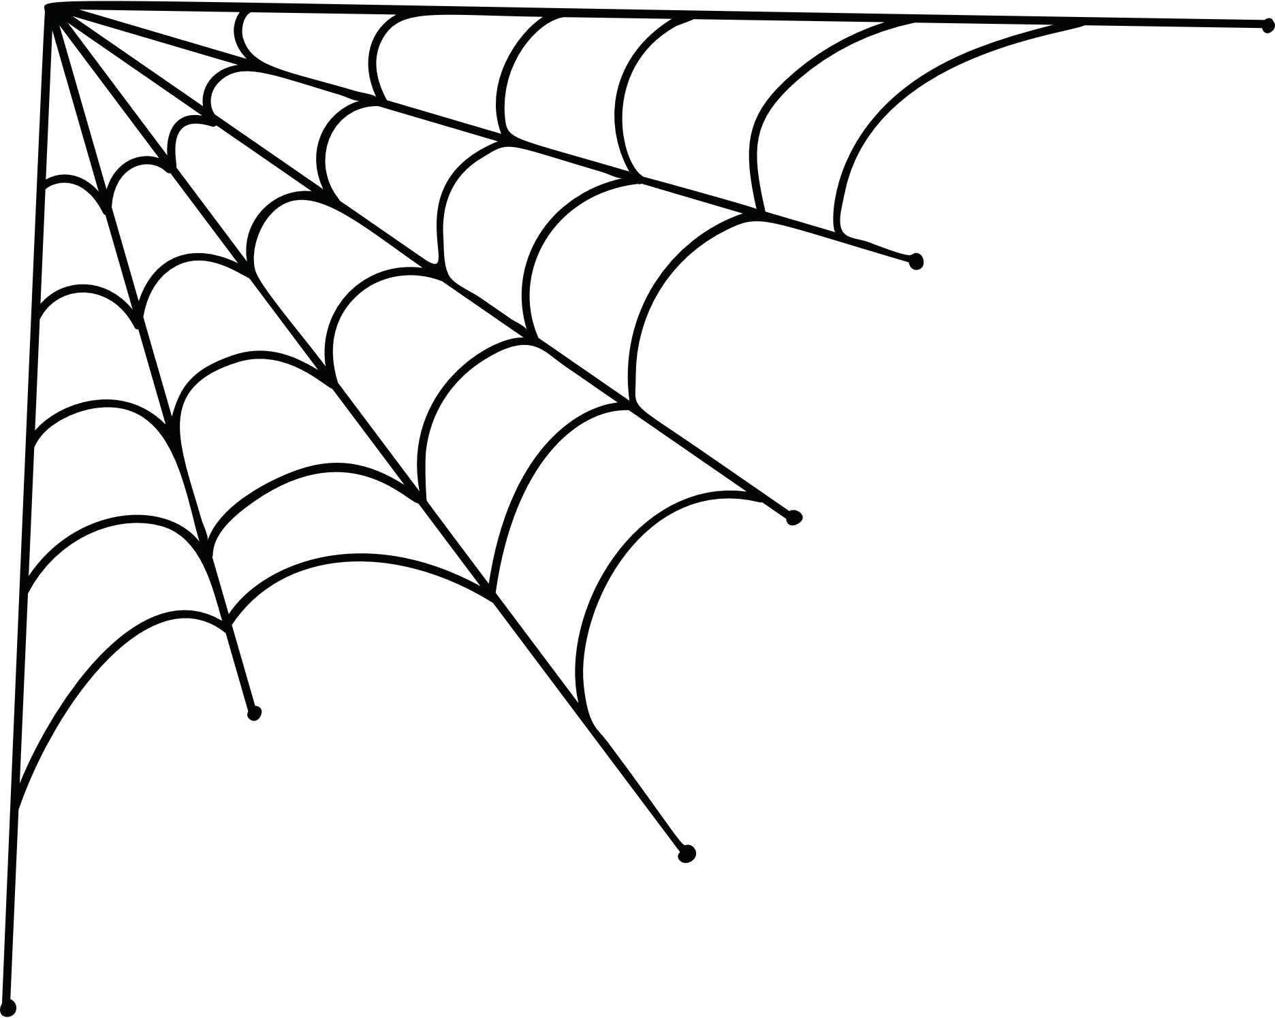
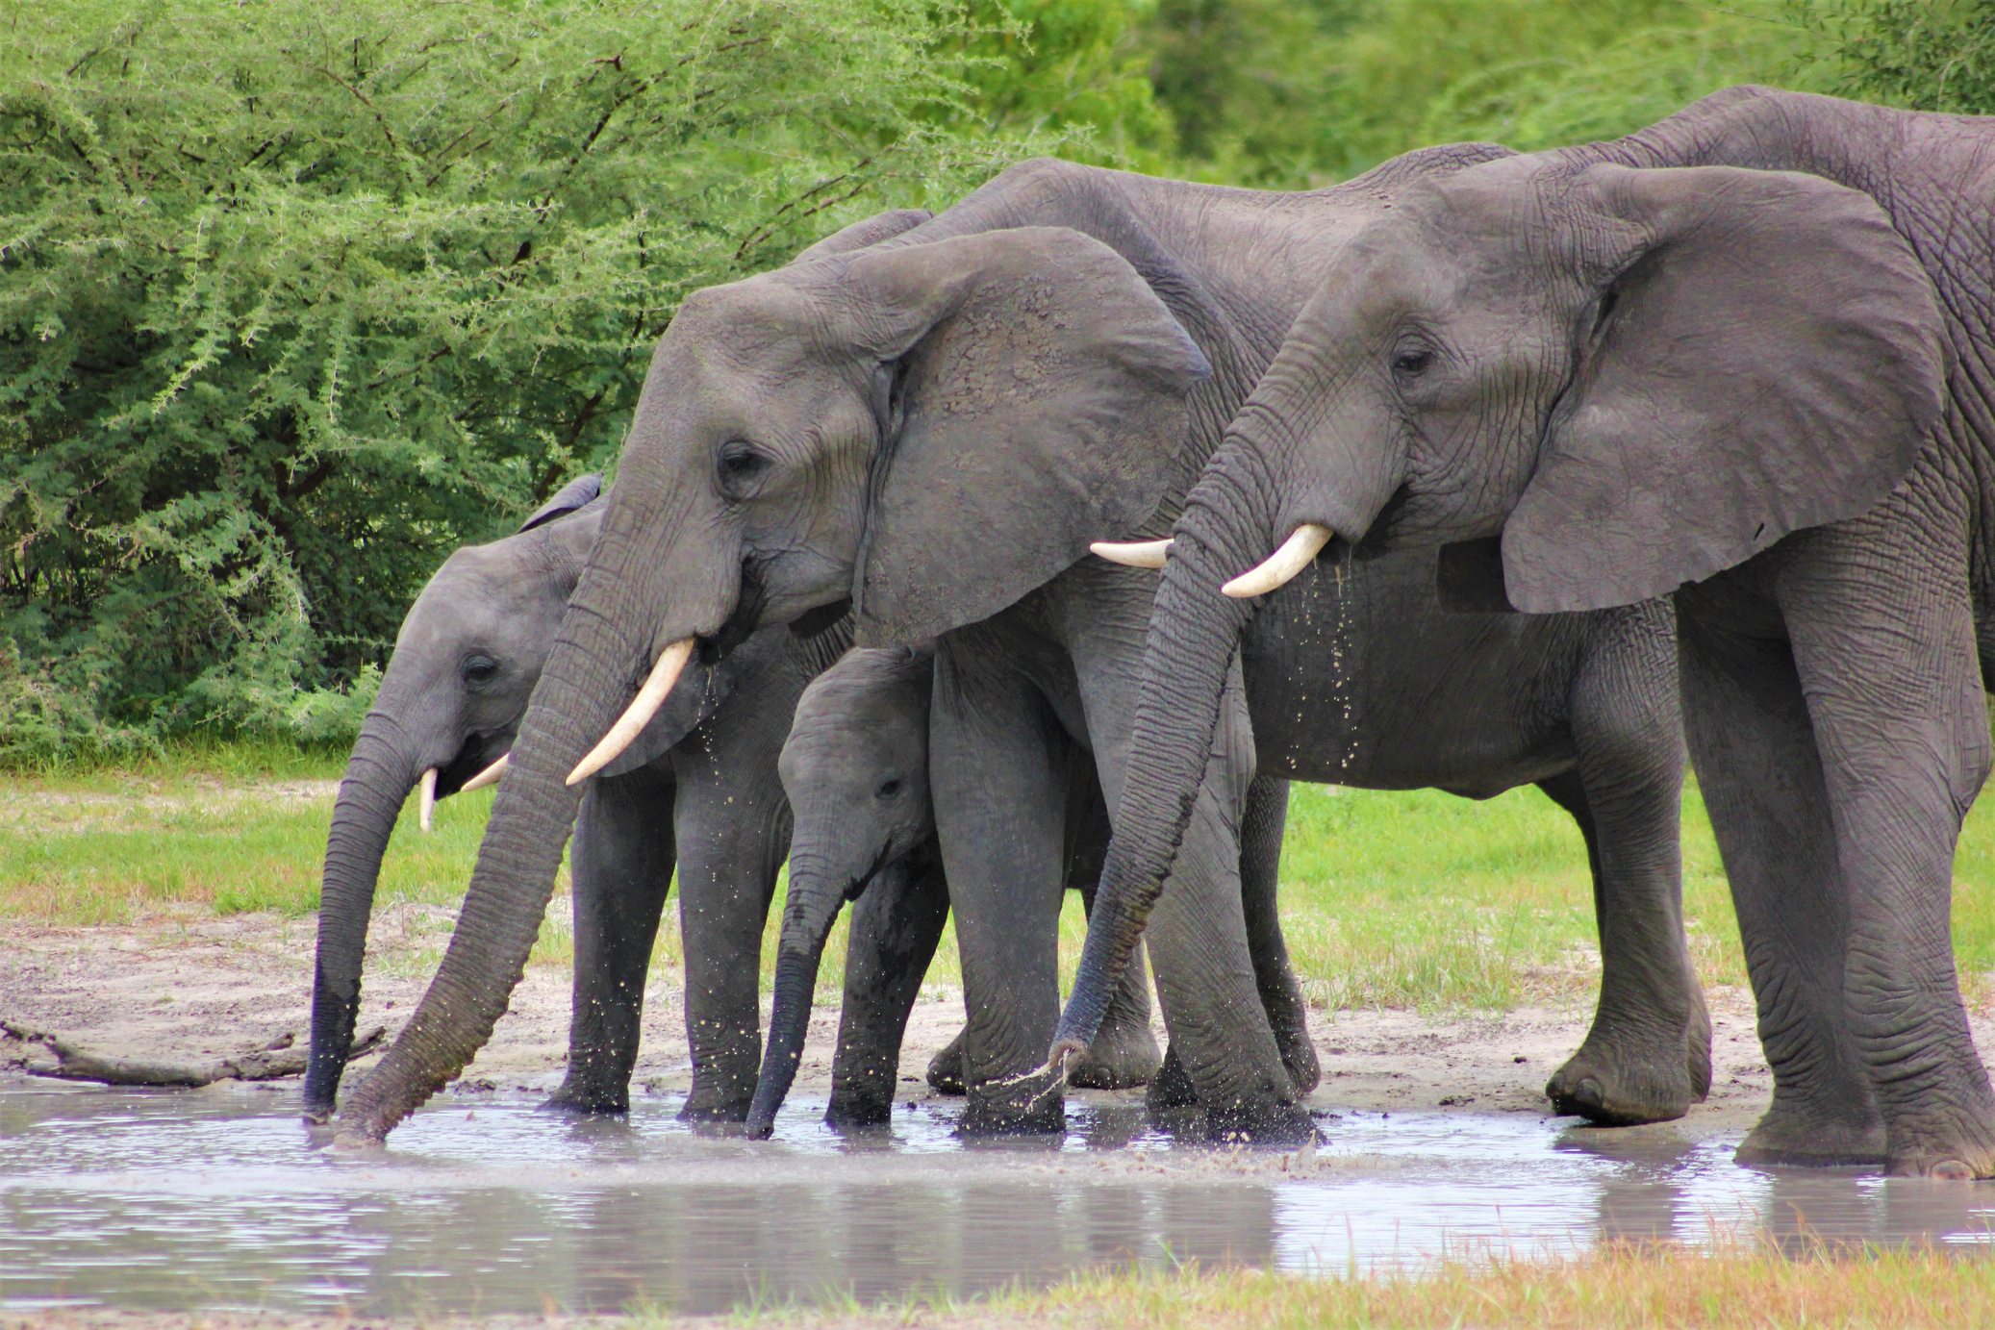
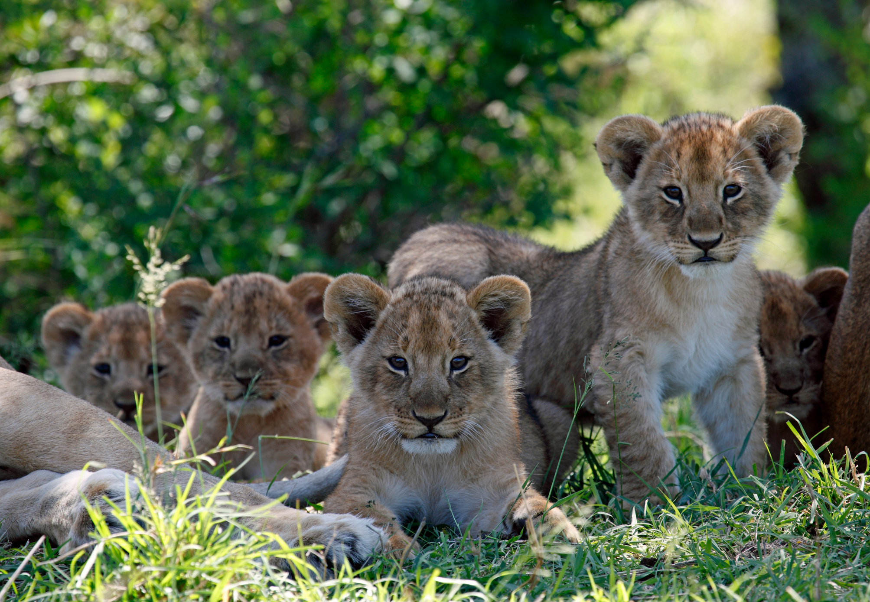
Trong thế giới sống, quần thể sinh vật là cấp độ tổ chức thấp nhất trong các cấp độ tổ chức trên cơ thể. Quần thể sinh vật là gì? Quần thể có những đặc trưng cơ bản nào?

Slide 3


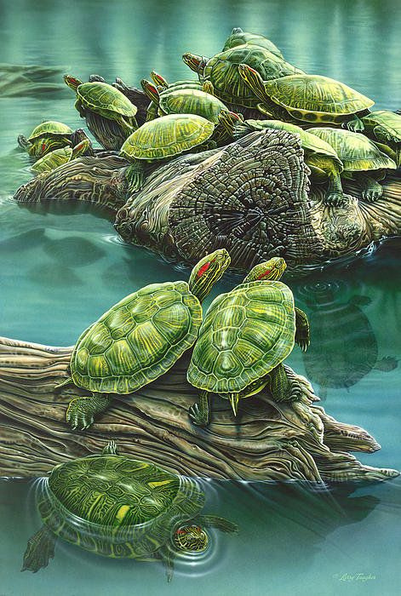
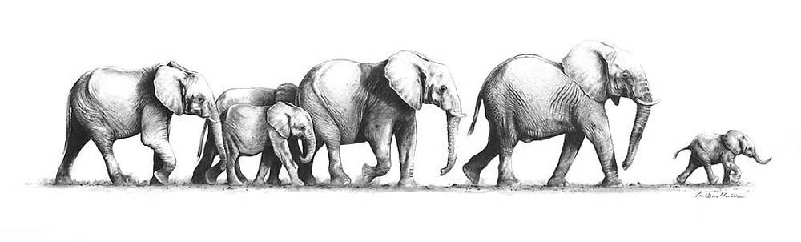
I. KHÁI NIỆM QUẦN THỂ SINH VẬT
Quần thể là tập hợp các cá thể cùng loài, sinh sống trong một khoảng không gian xác định, ở một thời điểm nhất định và có khả năng sinh sản tạo thành những thế hệ mới.
Mỗi quần thể có những đặc trưng về kích thước, mật độ, tỉ lệ giới tính, thành phần nhóm tuổi và kiểu phân bố

Slide 4
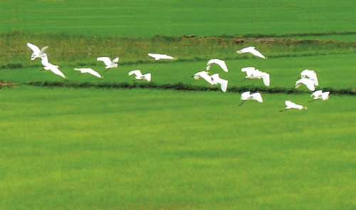
I. KHÁI NIỆM QUẦN THỂ SINH VẬT
Quan sát hình bên dưới, cho biết trong ruộng lúa này có thể có những quần thể sinh vật nào?

Slide 5
I. KHÁI NIỆM QUẦN THỂ SINH VẬT
Một số quần thể sinh vật trong ruộng lúa: quần thể lúa, quần thể cò

Slide 6
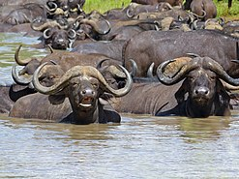
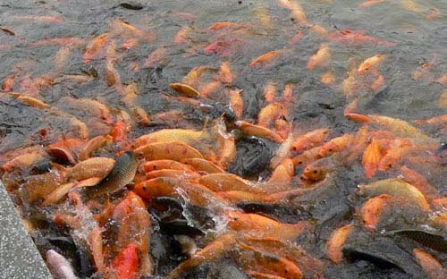
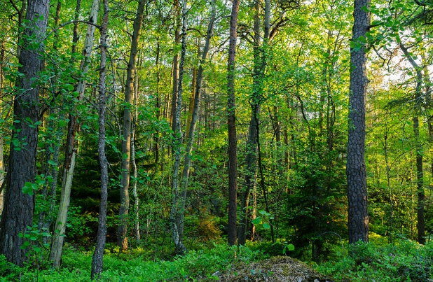
I. KHÁI NIỆM QUẦN THỂ SINH VẬT
Lấy ví dụ về quần thể sinh vật trong tự nhiên và một quần thể vật nuôi hoặc cây trồng.
Quần thể trâu rừng
Tập hợp các cây trong rừng.
Tập hợp cá chép trong ao

